Slide 1
How to engage in broadband policy and regulatory processes? Nepal’s Broadband Aspiration: Implementation actions by the Regulator
By
ANANDA RAJ KHANAL
Senior DIRECTOR (Curently at MoCIT)
NEPAL TELECOMMUNICATIONS AUTHORITY
16-19 February 2019
Jall Mahal, Pokahara

Slide 2
Goal of the Program
To enable members of Nepal stakeholders in ICT matters
research and evidence based participation in (broadband?) policy,(Legal) and regulatory processes
facilitating and enriching policy discourse
For increased broadband access
by the poor and persons with disabilities.

Slide 3
Outcomes
to produce discerning and knowledgeable consumers of research who are
able to engage in( broadband) policy,(legal) and regulatory processes ( in ICT sector)
Be able to find and assess relevant research and evidence
Be able to summarize the research in a coherent and comprehensive manner
Be able to make an effective policy or regulatory intervention
Have an understanding of (broadband ?)policy (legal)and regulatory processes in Nepal

Slide 4
Assignments
Affordable broadband of adequate quality throughout Nepal
Services and applications that are of value to Nepali users
Measures to enhance and assure trust and security
Free WiFi in locations such as government hospitals and offices, with particular attention paid to needs of the disabled
Formation of skilled users
Using smartphones to support independent living by disabled citizens

Slide 5
In this session you will know:
existing policy, legal and regulatory frameworks for broadband in Nepal
additional initiatives taken in understanding broadband requirements
current status of national telecom infrastructure
Status of RTDF fund
projects and budget for building broadband backbone and access networks

Slide 6
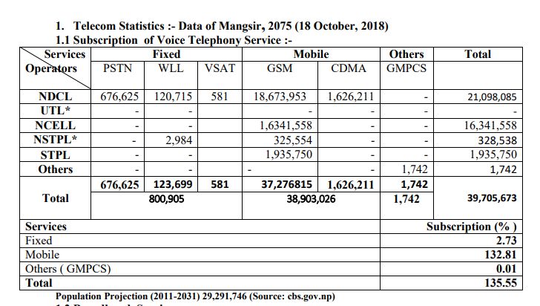

Slide 7
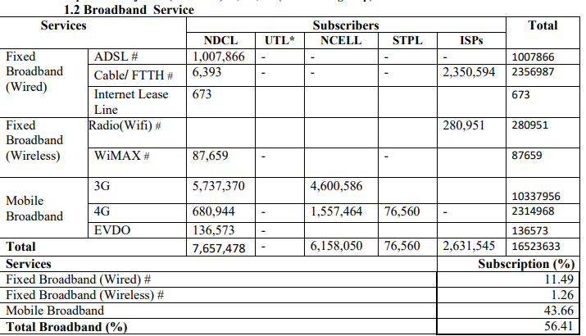

Slide 8
ग्रामिण दूरसंचार विकास सम्वन्धमा भएको कानूनी व्यवस्था
दूरसञ्चार ऐन, २०५३
दूरसञ्चार नियमावली, २०५४
दूरसञ्चार नीति, २०६०
ब्रोडब्याण्ड नीति, २०७१
सूचना तथा सञ्चार प्रविधि नीति, २०७२
ग्रामिण दूरसंचार बिकाश कोष परिचालन बिनियामवाली,२०६८
सेवा प्रदायक तोक्ने कार्यविधि, २०६४
स्थानीय निकाय संग सहकार्य गर्ने निर्देशिका,२०७२
दूरसञ्चार क्षेत्रको रेडियो फ्रिक्वेन्सी बाँडफाँड तथा मूल्य निर्धारण नीति, २०६९

Slide 9
Additional Policy and Regulatory Initiatives
Universal access to broadband in Nepal, 2011
Wireless Broadband Master Plan 2012
National Broadband Policy 2015
Broadband Master Plan 2016
RTDF Projects 2016-2019

Slide 10
ग्रामिण दूरसंचार विकास कोष सम्वन्धमा भएको कानूनी व्यवस्था
दूरसञ्चार ऐन, २०५३ को दफा ३०. निर्देशित क्षेत्रमा दूरसंचार सेवा विकास, विस्तार र संचालन गर्नु पर्नेः (१)
(४) ग्रामीण क्षेत्रमा दूरसंचार सेवाको विकास, विस्तार र संचालनका लागि प्राधिकरणले एक कोष खडा गर्नेछ।
(५) उपदफा (४) बमोजिमको कोषमा जम्मा भएको रकम प्राधिकरणले नेपाल सरकारको दूरसंचार सम्बन्धी नीतिको अधीनमा रही ग्रामीण क्षेत्रमा दूरसंचार सेवाको विकास, विस्तार र संचालनका लागि प्रयोग गर्नु पर्नेछ ।
(६) उपदफा (५) बमोजिम दूरसंचार सेवाको विकास, विस्तार र संचालन गर्नको लागि प्राधिकरणले कुनै अनुमतिपत्र प्राप्त व्यक्तिलाई।

Slide 11
दूरसञ्चार नियमावली, २०५४
२५. ग्रामीण क्षेत्रमा दूरसंचार सेवा संचालन गर्नु पर्नेः नियम १० को उपनियम (१) र (२)बमोजिम अनुमतिपत्र प्राप्त व्यक्तिले आफ्नो लगानीको पन्ध्र प्रतिशत ग्रामीण क्षेत्रमा दूरसंचार सेवाको विकास, विस्तार र संचालनमा लगाउनु पर्नेछ ।
३. दूरसञ्चार नीति , २०६०
५–१–५ ग्रामीण दूरसञ्चार विकासको लागि ग्रामीण दूरसञ्चार कोषको स्थापना गरिनेछ।
५–१–६ नेपाल दूरसञ्चार प्राधिकरणले आ.व. २०६१÷६२ सम्म ग्रामीण दूरसञ्चार कोष सञ्चालनको सिद्धान्त र कार्यविधिहरु तयार पार्नेछ ।
कोषको मुख्य उद्देश्य हासिल भएपछि कोष बन्द गर्न सकिनेछ ।
५–१–१–४ उपर्युक्त उपायबाट सेवा नपुगेका बाँकी क्षेत्रमा ग्रामीण दूरसञ्चार विकासको लागि ग्रामीण दूरसञ्चार कोषबाट रकम व्यहोर्ने गरी न्यूनतम अनुदानको आधारमा बोलपत्रद्वारा छनौट भएका सेवा प्रदायकबाट सेवा पुर्याइनेछ ।

Slide 12
नेपाल दूरसञ्चार प्राधिकरण (ग्रामीण दूरसञ्चार विकास कोष) विनियमावली २०६८
१३.प्रतिस्पर्धाका आधारमा सेवा प्रदायक छनौट गर्नेः (१) ग्रामीण दूरसञ्चार सेवा विस्तार, विकास र सञ्चालनका लागि प्राधिकरणले अनुमतिपत्र प्राप्त व्यक्तिहरुबाट प्रस्ताव माग गर्नेछः ।
(२) प्राधिकरणले सार्वजनिक सूचना प्रकाशन गरी प्राविधिक र आर्थिक प्रस्ताव माग गर्नेछ ।
(४) उपविनियम (३) बमोजिमका खर्च विवरण खुलाउदा अनुदान स्वरुप वा ऋणको रुपमा वा प्राधिकरणबाट तोके बमोजिमको अन्य किसिमबाट दिने हो सोको विवरण उल्लेख गर्नु पर्नेछ ।
(५) उपविनियम (२) बमोजिमको अवधिभित्र प्राप्त प्राविधिक र आर्थिक प्रस्ताव विशेषज्ञ टोलीले प्राधिकरणबाट निर्धारित मापदण्डको आधारमा मूल्यांकन गर्नेछ ।
(६) उपविनियम (५) बमोजिम मूल्यांकन भएपछि सबभन्दा बढी आकर्षक प्रस्ताव पेश गर्ने अनुमतिपत्र प्राप्त व्यक्तिलाई सेवा प्रदायकको रुपमा छनौट गर्नेछ ।

Slide 13
दूरसञ्चार नीति , २०६० (शंसोधन २०६९सहित) क्रमश:
५–१३ दूरसञ्चार विकास कोष
नेपाल सरकारले २०६९साल अशोजमा b"/;~rf/ gLlt, @)^) sf] a'Fbf g+= %=$ df pNn]lvt b"/;~rf/ If]qsf] pbfl/s/0f zLif{s cGtu{t b]xfosf] aF'bf yk गरिएको ।
%=$=( b"/;~rf/sf] k"jf{wf/sf] :yfkgf u/L o;sf] ;xk|of]u ug]{ .
५.१३.१. दूरसञ्चार सेवा नपुगेका वा अपर्याप्त भएका ग्रामीण क्षेत्रमा टेलिफोन तथा इन्टरनेट सेवा पुर्याउनका लागि आवश्यक टावर, अप्टिकल फाइबर, ब्रोडव्याण्ड नेटवर्क, पूर्वाधारको सहप्रयोग, Connect a School, Connect a Community जस्ता पूर्वाधारको निर्माण तथा विस्तार गर्ने कार्यमा ग्रामीण दूरसञ्चार विकास कोषको प्रयोग गरिने व्यवस्था थप भएको छ।
%=!#=@=sf]ifsf] /sd k|of]u, cfof]hgf 5gf}6, k|fyldstf lgwf{/0f tyf cg'udgsf nflu b]xfoadf]lhdsf] Pp6f ;+oGqsf] Joj:yf x'g]5 .
!= cWoIf, g]kfn b"/;~rf/ k|flws/0f ;+of]hs
@= k|ltlglw, ;x;lrj, ;"rgf tyf ;~rf/ dGqfno ;b:o
#= k|ltlglw, ;x;lrj, cy{ dGqfno ;b:o
$= k|ltlglw, ;x;lrj, /fli6«o of]hgf cfof]u ;b:o
%=!#=@=sf]ifsf] /sd k|of]u ul/g] cfof]hgf jf sfo{qmd 5gf}6 ubf{ g]kfn ;/sf/sf] ;DjlGwt gLltnfO{ cfwf/ lng'kg]{5 .

Slide 14
Broadband Policy 2015: लक्ष्य:
८.१. सामान्यतया कम्तिमा पनि ५१२ kbps डाउनलोडको गति भएको तथा विशेषत: शहरी क्षेत्रमा माग भएमा १० Mbps सम्म गति भएको ब्रोडव्याण्ड सेवाको उपलव्धता विस्तार गर्ने।
८.२ सन् २०१८ सम्ममा नेपालको ४५% घरधूरीमा ब्रोडव्याण्डको पहुँच ( access and coverage) सुनिश्चित गर्ने ।
८.३ सन् २०१८ सम्ममा शहरी ब्रोडव्याण्ड उपभोक्तालाई बहु सेवाप्रदायकहरु मार्फत छनौटको अवसर सुनिश्चित गर्ने ।
८.४ सन् २०१८ सम्ममा सम्पूर्ण जिल्ला सदरमुकामहरुमा अप्टीकल फाईवर संजाल बिस्तार गर्ने।
८.५ सन् २०१८ सम्ममा १५०० गाउँ विकास समितिहरुलाई ब्रोडव्याण्ड पूर्वाधार र सेवायुक्त विद्दुतीय गाउँ विकास समिति (गा.वि.स.) (e-VDC) को रुपमा विकास गर्ने ।
८.६ सन् २०२० सम्ममा तारमा आधारित (wired) वा विनातारको (wireless) ब्रोडव्याण्डको पहुँच सबै गा.वि.स. हरुमा पुर्याउने ।

Slide 15
Broadband Policy 2015: लक्ष्य..
८.७ व्यापारिक प्रयोजनका लागि विस्तार गरिने ब्रोडव्याण्ड सेवाबाट बाहिर पर्ने ग्रामीण क्षेत्रहरुका साथै सामुदायिक विद्यालय, सामाजिक संघ संस्था तथा ग्रामीण स्वास्थ्य संस्थाहरुमा सन् २०२० सम्ममा ब्रोडव्याण्ड सेवा पहुँच सुनिश्चित गर्ने ।
८.८ सन् २०१८ सम्ममा World Radiocommunication Conferences (WRCs) द्वारा IMT तथा IMT Advanced प्रविधि प्रयोजनका लागि पहिचान गरिएका spectrum bands ताररहित सेवा प्राथमिकताका साथ उपलब्ध गराउने ।
८.९ सर्वसाधारण उपभोक्ताहरुका लागि प्रारम्भिक ब्रोडव्याण्ड सेवा दस्तुर सन् २०१८ सम्ममा नेपालको प्रतिव्यक्ति आयको ५ प्रतिशतमा ल्याउने।
८.१० सन् २०२० सम्ममा नेपालका सबै गा.वि.स. हरूमा सामुदायिक सूचना केन्द्रहरू (e- centers) स्थापना गर्ने ।
८.११ सम्पूर्ण सरकारी अस्पताल तथा कम्तीमा ८० प्रतिशत स्वास्थ्य चौकीहरुमा सन् २०२० सम्ममा ब्रोडव्याण्ड सेवा उपलब्ध गराउने ।
८.१२ सन् २०२० सम्ममा जिल्लामा अवस्थित सम्पूर्ण सरकारी निकायहरुमा ब्रोडव्याण्ड सेवा उपलब्ध गराउनुका साथै उक्त निकायहरुको सूचनामूलक वेवसाईट निर्माण गरी फाराम डाउनलोड लगायतका सुविधा सहितको उपयोग प्रवर्द्धन गर्ने ।

Slide 16
कोषमा हाल सम्म रहेको रकमको अवस्था :

Slide 17
RTDF Details Paid by Licensee
S. N. | Fiscal Year | Total RTDF Paid
1 | 70/71 | 1,751,943,278.10
2 | 71/72 | 1,992,773,244.45
3 | 72/73 | 2,015,928,785.47
4 | 73/74 | 2,064,000,057.40
5 | 74/75 | 2,243,817,033.50
Total |  | 10,068,462,398.92

Slide 18
Broadband Policy 2015:रणनीति:
प्रभावकारी नियमन व्यवस्था
मूख्य पूर्वाधार (Backbone/Backhaul and access Infrastructure) मा लगानी, निर्माण तथा पहुँच
जनशक्ति, विषय वस्तु विकास, एप्लीकेशन तथा अन्वेषणमा लगानी प्रवर्द्धन :
ग्रामीण सेवाहरु :
अन्तरराष्ट्रिय समन्वय:
संस्थागत व्यवस्था

Slide 19
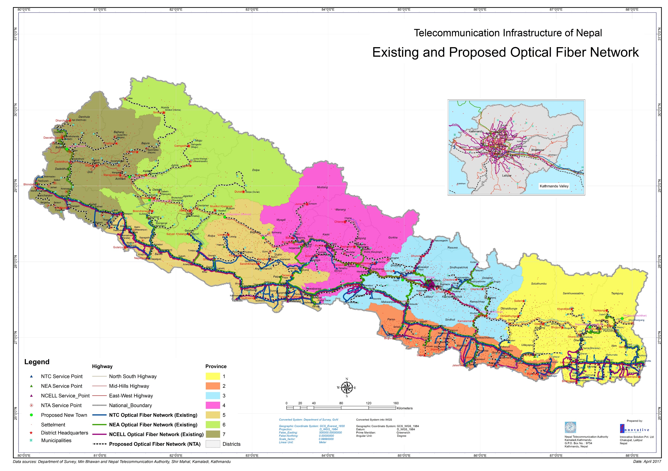

Slide 20
Existing Fiber Scenario :- NDCL
Approximately 900 Km (Single Mode- 24 Core fibers) along the East West highway
Midwest–Far West Optical Fibre Network (401 km) and
Arniko Highway Optical Fibre Network (115 km).

Slide 21
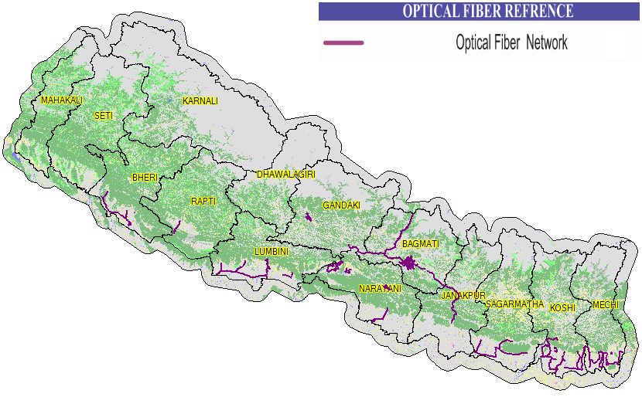
Existing Fiber Scenario :- NCELL
East to west region of Nepal along the Mahendra highway
Arniko Highway Optical Fibre Network (115 km).
Major cities (Kathmandu valley, Pokhara, cities of Terai region)

Slide 22
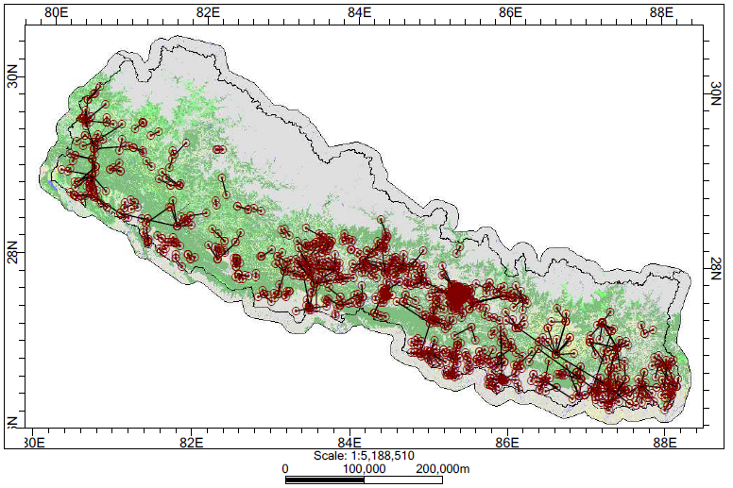
Existing MW Scenario :- NDCL
Total link show in figure 990 which mean remaining sites of NDCL have optical link.

Slide 23
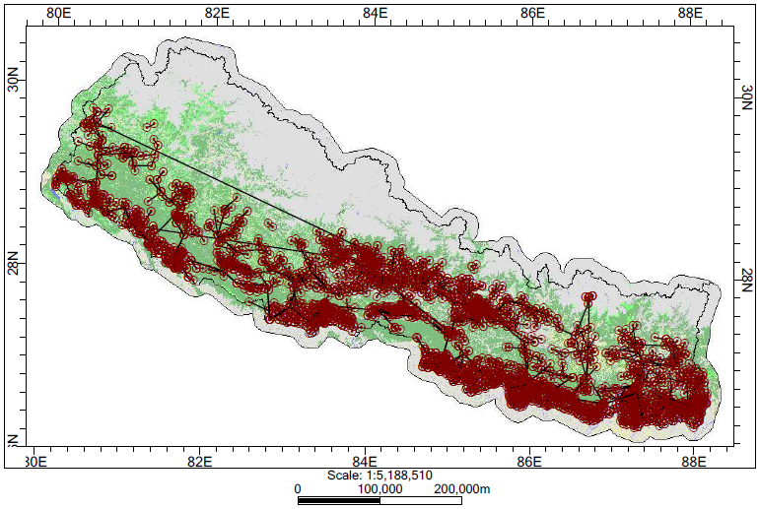
Existing MW Scenario :- Ncell
Total links show in figure 3085 which mean most of sites have MW link.

Slide 24
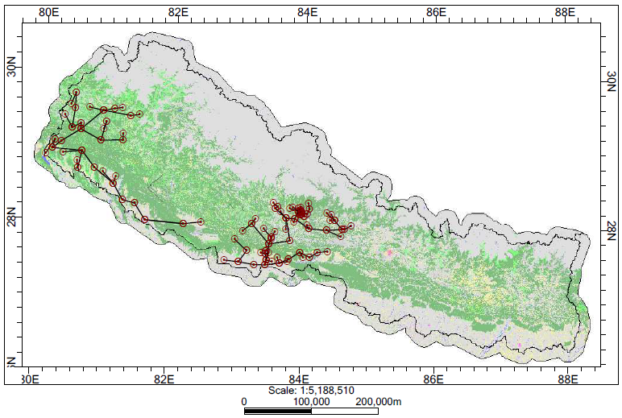
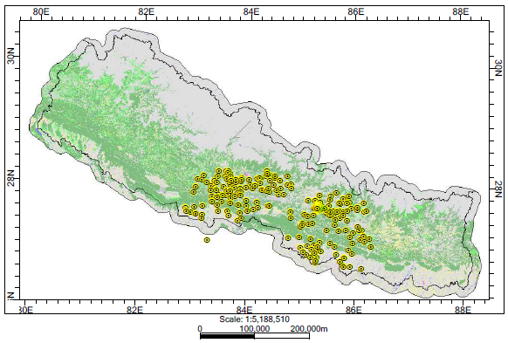
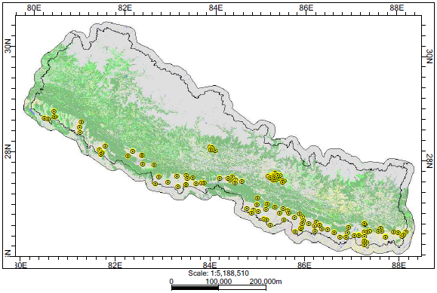
Existing MW Scenario :
NSTPL
SMARTTEL
UTL
NSTPL Smarttel
UTL
Most of the sites of Small Operators are overlapped with Big Operators.
Notes:
NSTPL: MWDR, FWDR & WDR: Total links =
UTL: 44 districts: Total Links:
Smartel: CDR, EDR: Total links:

Slide 25
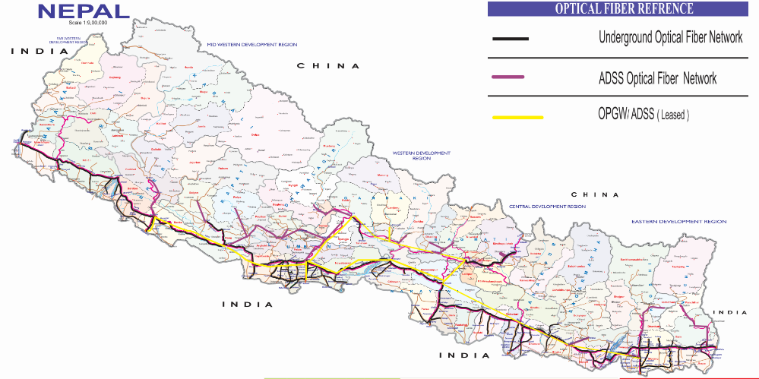
Existing Fiber Scenario :- NDCL
Highways :- East west highway, Arniko highway, Prithivi Highway
Notes:
24 Core Fiber network : East West Highway;

Slide 26
Existing Fiber Scenario :- Ncell
Highways :-

Slide 27
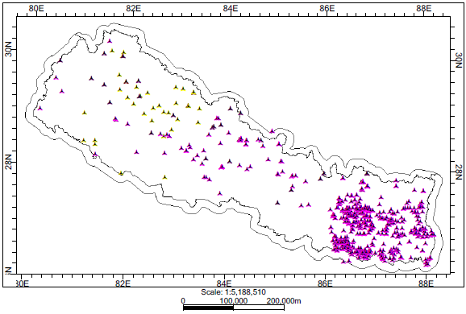
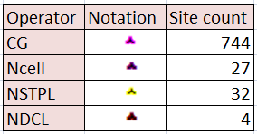
Existing VSAT Scenario

Slide 28
Related to Assignment 1 Affordable broadband of adequate quality throughout Nepal
NTA’s plans and actions

Slide 29
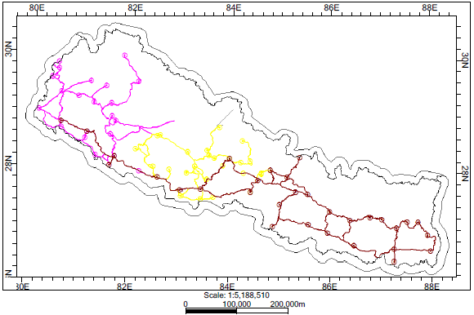
NTA’s Proposed RTDF Funded optical fiber Plan
All Districts headquarters are planned to be connected to the nearest Fiber points of Midhill highway.

Slide 30
Proposed RTDF Funded Optical Fiber Network in Mid-Hill Highway
Proposed Optical Fiber Network:
96-core in Mid-hill Highway
48 Cores-along high ways connecting E-W highway and Mid-Hill Highway
48 core- Districts HQ
24 core- Municipalities
Province 1, 2 and 3 :- Approx 2376km
Province 4 and 5 :- Approx 2117km
Province 6 and 7 :- Approx 2512km

Slide 31
Province 1, 2 & 3
Contract Awarded | Nepal Doorsanchar Company Limited
Contract Date | 28 September, 2016
Distance | Chiyo Bhanjyang, Panchthar | Arughat, Dhading | Approx 2376 Km
No. of Districts | 32
Budget | 4.88 billion
Awarded Operator | Nepal Telecom
DWDM equipment | 32
Routers | 32
Microwave Links | 10
Optical Fiber Cable | 2376 KM | Underground 1660 KM | ADSS 716 Km

Slide 32
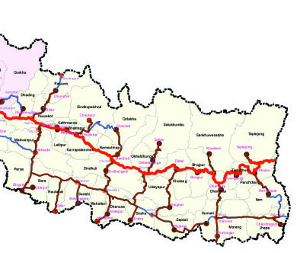
Optical Fiber Network in Province 1,2&3
From | To | No. of Districts | Budget | Awarded Operator
Chiwa Bhanjyang, Panchthar | Arughat, Dhading | 32 | 4.88 billion | Nepal Telecom

Slide 33
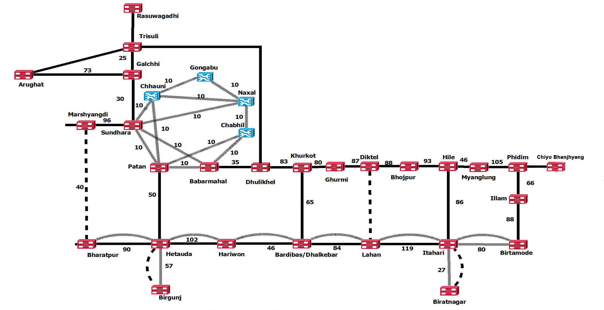
Network Diagram of province 1,2&3

Slide 34
Province 4 & 5
Contract Awarded | United Telecom Limited
Contract Date | 8th May 2017
Distance | Arughat, Gorkha | Musikot, Rukum | Approx 2117km
No. of Districts | 21
Budget | 2.01 billion
Awarded Operator | United Telecom Limited
DWDM equipment | 28
Routers | 73
Optical Fiber Cable | 2117 KM | Underground 1482 Km | ADSS 635 Km

Slide 35
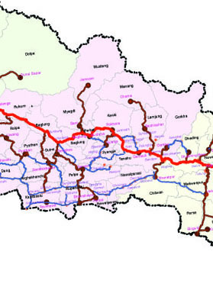
Optical Fiber Network in Province 4&5
From | To | No. of Districts | Budget | Awarded Operator
Arughat, Gorkha | Musikot, Rukum | 21 | 2.01 billion | United Telecom Limited

Slide 36
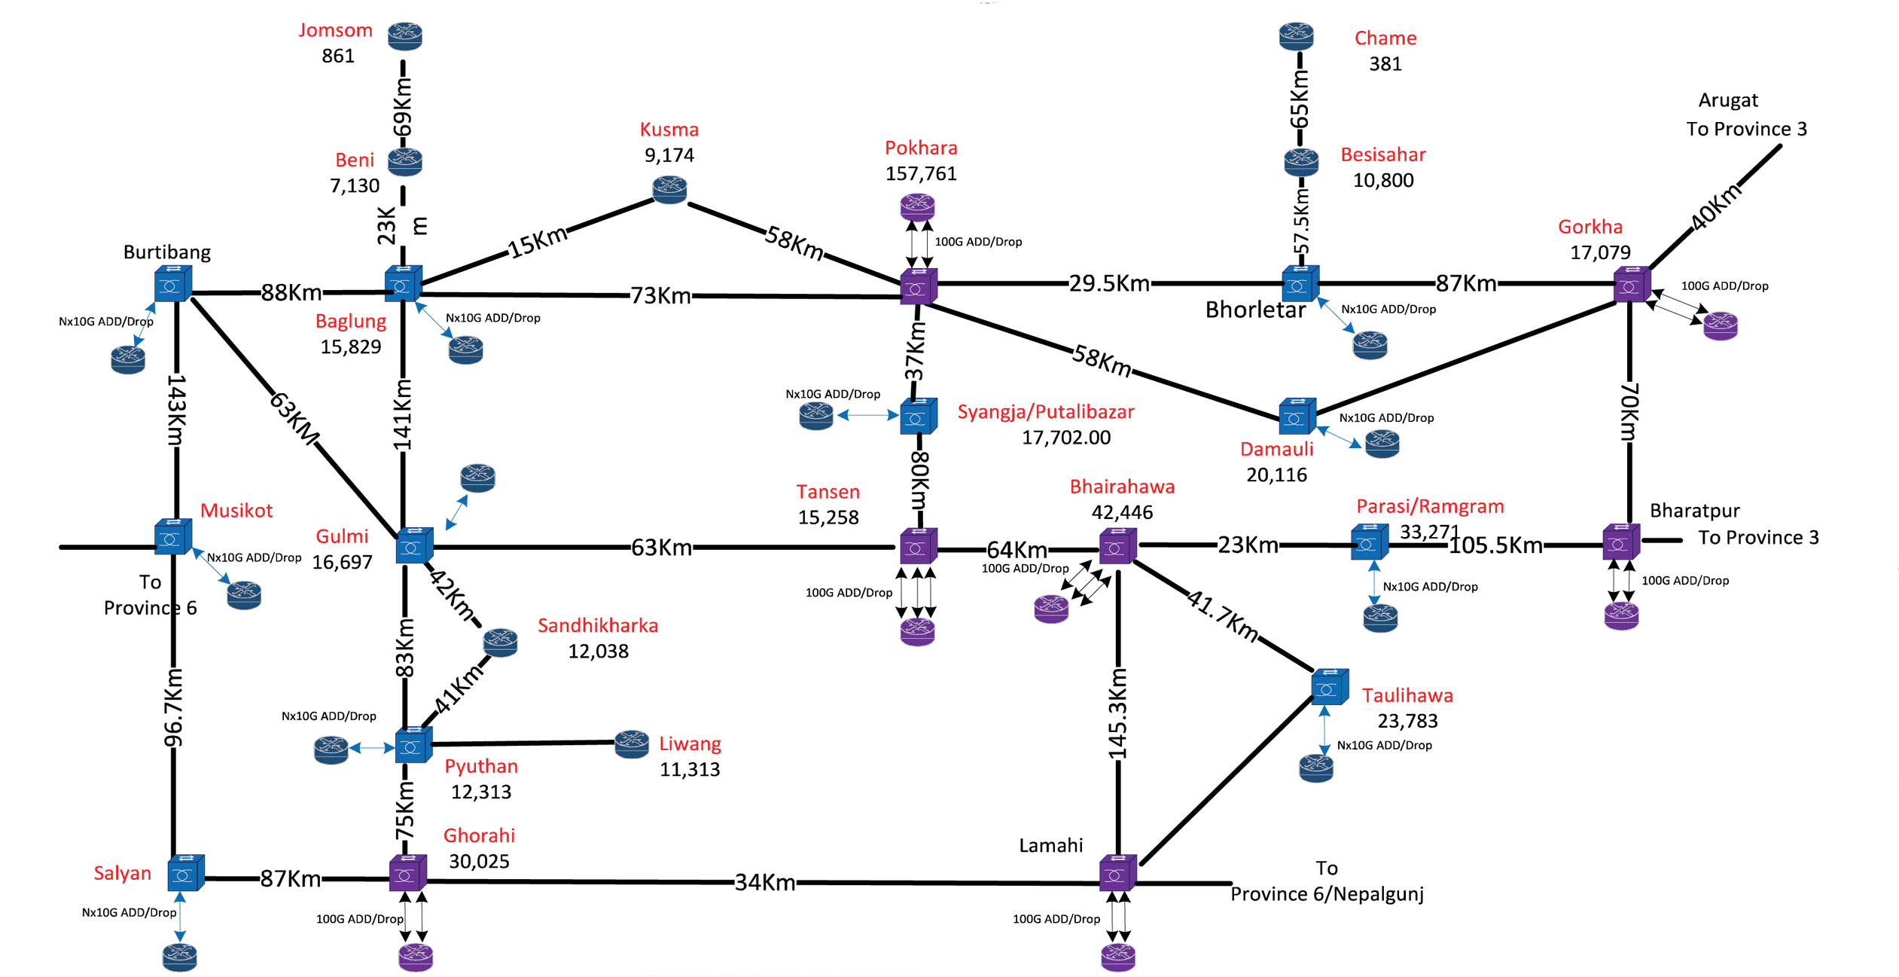
Network Diagram of province 4&5

Slide 37
Province 6 & 7
Contract Awarded | Smart Telecom Pvt. Ltd. (LoI Issued)
Contract Date
Distance | Musikot, Rukum Simana | Jhulaghat, Darchula | Approx 2512km
No. of Districts | 19
Budget | 3.0094 billion
Awarded Operator | Smart Telecom Limited
DWDM equipment | 26
Routers | 52
Optical Fiber Cable | 2512 KM | Underground 1760 Km | ADSS 752 Km

Slide 38
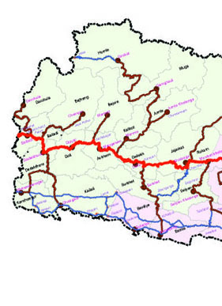
Optical Fiber Network in Province 6&7
From | To | No. of Districts | Budget | Awarded Operator
Musikot, Rukum Simana | Jhulaghat, Darchula | 19 | Estimated budget 3.7 billion | Smart Telecom

Slide 39
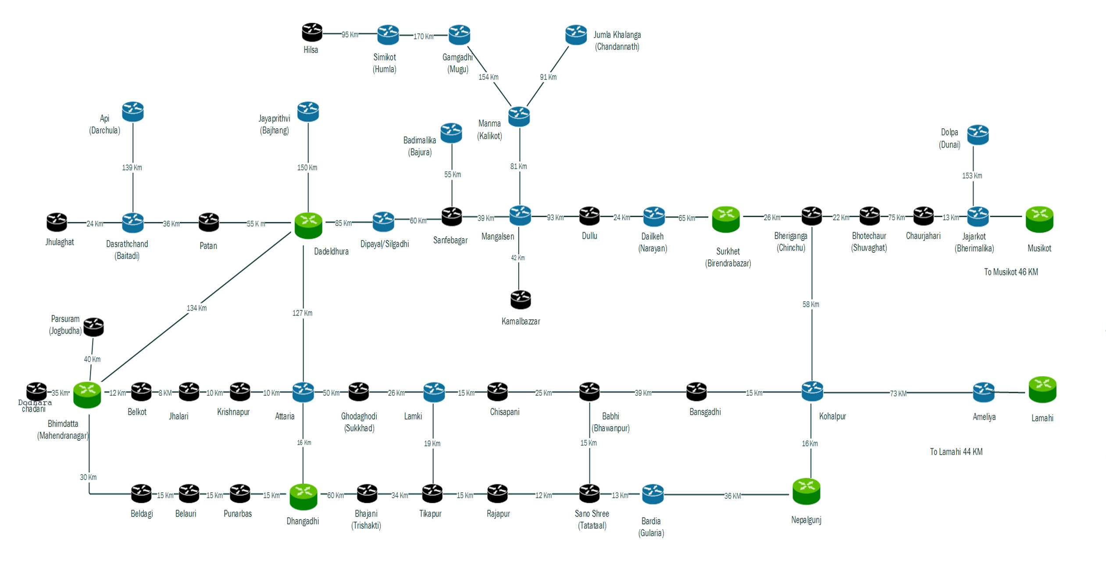
Network Diagram of province 6&7

Slide 40
National Microwave Network Project
Zone | Row Labels | NodeB/MW | Relay | Root | Total Sites | Roots
CDR | BAGMATI | 24 | 12 | 4 | 79 | 11
CDR | JANAKPUR | 8 | 9 | 3
CDR | NARAYANI | 20 | 6 | 4
EDR | KOSHI | 23 | 5 | 5 | 96 | 11
EDR | MECHI | 17 | 7 | 3
EDR | SAGARMATHA | 33 | 11 | 3
FWDR | MAHAKALI | 23 | 9 | 7 | 81 | 12
FWDR | SETI | 41 | 8 | 5
MWDR | BHERI | 46 | 9 | 4 | 177 | 11
MWDR | KARNALI | 33 | 13 | 3
MWDR | RAPTI | 61 | 15 | 4
WDR | DHAWALAGIRI | 26 | 13 | 5 | 92 | 20
WDR | GANDAKI | 15 | 13 | 9
WDR | LUMBINI | 21 | 4 | 6
Total |  | 391 | 134 | 65 | 525 | 65

Slide 41
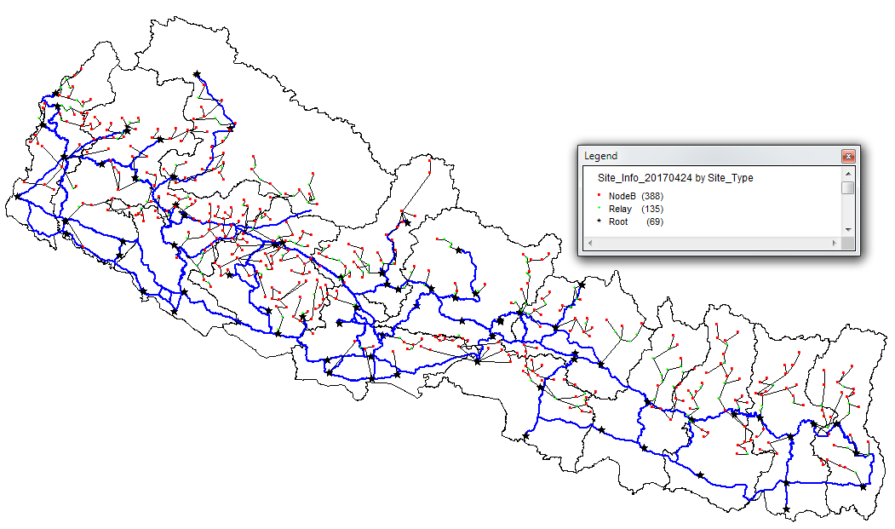
Proposed National MW Network

Slide 42
Progress status Backbone

Slide 44
Progress status Broadband Access Network

Slide 46
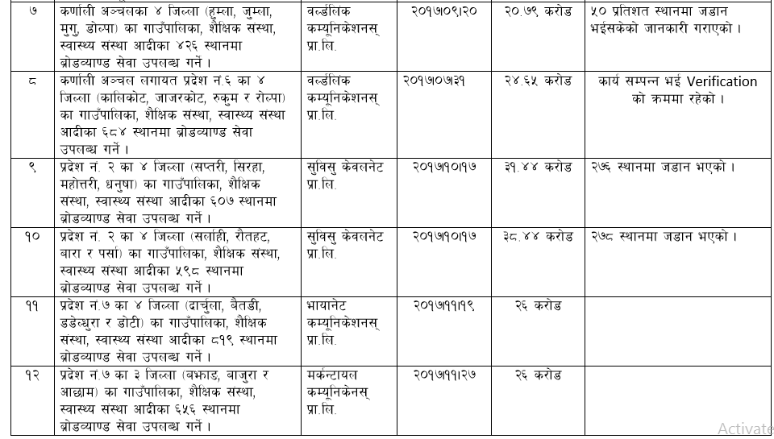

Slide 47
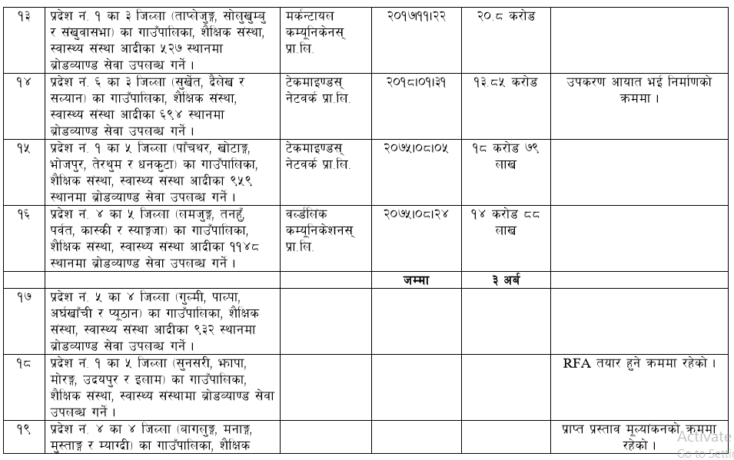

Slide 48
The Broadband Internet Access for 11 Earthquake Affected districts:
Summary of the Broadband Internet Access points:
Package | S.N. | Name of District | Total VDC | Total Municipality | Total Illaka | Total High School | Total Higher Secondary School | Total Health Post | Total | Grand Total
A | 1 | Gorkha | 60 | 2 | 13 | 50 | 29 | 49 | 203 | 579
 | 2 | Dhading | 46 | 1 | 13 | 68 | 44 | 49 | 221
 | 3 | Makawanpur | 35 | 2 | 13 | 52 | 19 | 34 | 155
B | 4 | Dolakha | 48 | 2 | 11 | 38 | 39 | 45 | 183 | 716
 | 5 | Ramechhap | 45 | 2 | 11 | 39 | 36 | 44 | 177
 | 6 | Sindhuli | 50 | 2 | 13 | 48 | 39 | 49 | 201
 | 7 | Okhaldhunga | 50 | 1 | 11 | 28 | 16 | 49 | 155
 |  | Grand Total | 334 | 12 | 85 | 323 | 222 | 319 | 1295 | 1295

Slide 49
The Broadband Internet Access for 11 Earthquake Affected districts:
Summary of the Broadband Internet Access points:
Package | S.N. | Name of District | Total VDC | Total Municipality | Total Illaka | Total High School | Total Higher Secondary School | Total Health Post | Total | Grand Total
C | 1 | Nuwakot | 61 | 1 | 13 | 48 | 47 | 61 | 218 | 747
 | 2 | Rasuwa | 18 | 0 | 9 | 9 | 7 | 15 | 49
 | 3 | Sindhupal chowk | 68 | 2 | 13 | 57 | 25 | 61 | 213
 | 4 | Kavre palanchowk | 75 | 5 | 15 | 74 | 44 | 69 | 267
 |  | Grand Total | 222 | 8 | 50 | 188 | 123 | 206 | 747

Slide 50
The Broadband Internet Access in 8 Districts of Province 6
Summary of the Broadband Internet Access points:
Package | S.N. | Name of District | RURAL MUNICIPALITY |  | Municipality Total |  | Total High School | Total Higher Secondary School | Total Health Post | Total | Grand Total
 |  |  | Total Rural municipality | No of Ward | No of Municipality | Ward
A | 1 | Mugu | 3 | 31 | 1 | 14 | 17 | 6 | 24 | 96 | 426
 | 2 | Humla | 7 | 44 | 0 | 9 | 13 | 1 | 27 | 101
 | 3 | Dolpa | 6 | 43 | 2 | 11 | 12 | 3 | 23 | 100
 | 4 | Jumla | 7 | 50 | 1 | 10 | 29 | 2 | 30 | 129
B | 5 | Kalikot | 6 | 51 | 3 | 31 | 35 | 13 | 28 | 167 | 684
 | 6 | Rukum | 6 | 62 | 3 | 42 | 20 | 15 | 42 | 190
 | 7 | Rolpa | 9 | 62 | 1 | 10 | 10 | 51 | 11 | 154
 | 8 | Jajarkot | 4 | 38 | 3 | 39 | 42 | 16 | 31 | 173
 |  | Grand Total | 48 | 381 | 14 | 166 | 178 | 107 | 216 | 1110 | 1110

Slide 51
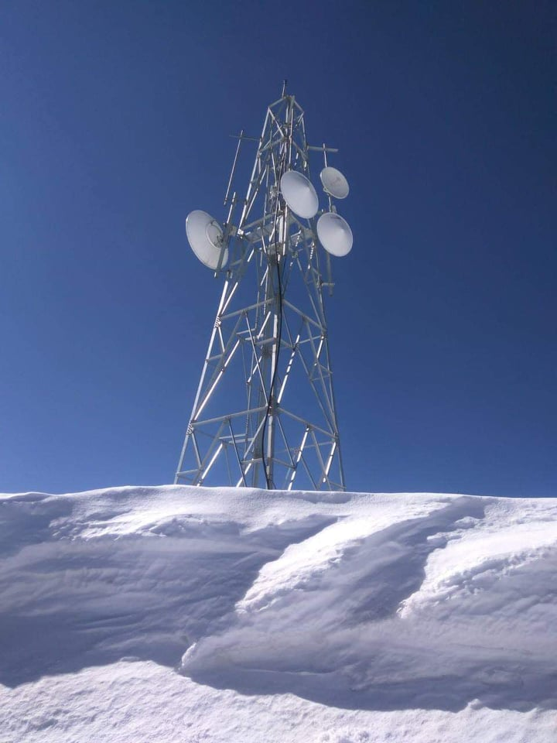

Slide 52
Challenges
In Most part of the project areas, there is no Road facility, so we have to use human, horses for transportation of goods or airlift if airport available

Slide 53
Challenges
Tower are in above 42000 meter above sea level.
Power-solar
Right of Way
There is snow 6 months of year
Chances of altitude sickness

Slide 54
Challenges
Most of our project area is in high risk of lightening.
Local issues
some do not allow to built tower and some wants extra benefit.
Unavailability of expert human resources

Slide 55
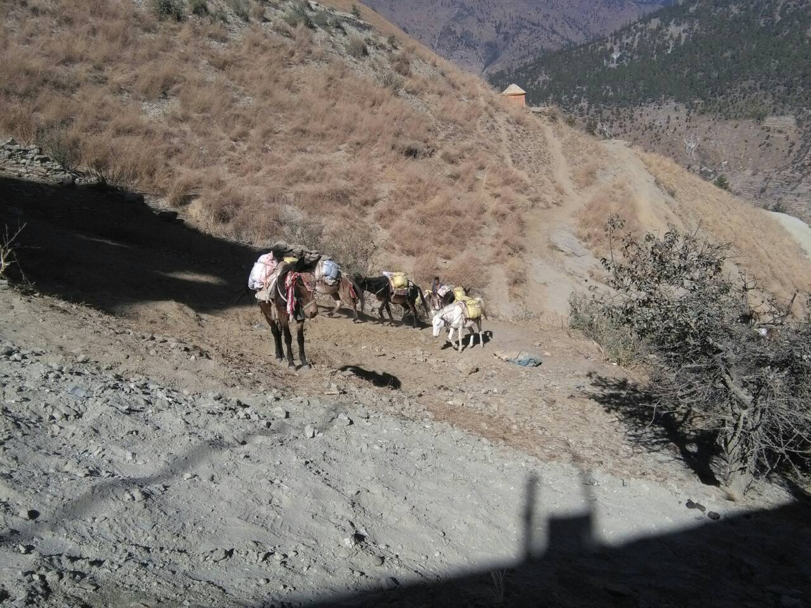

Slide 56
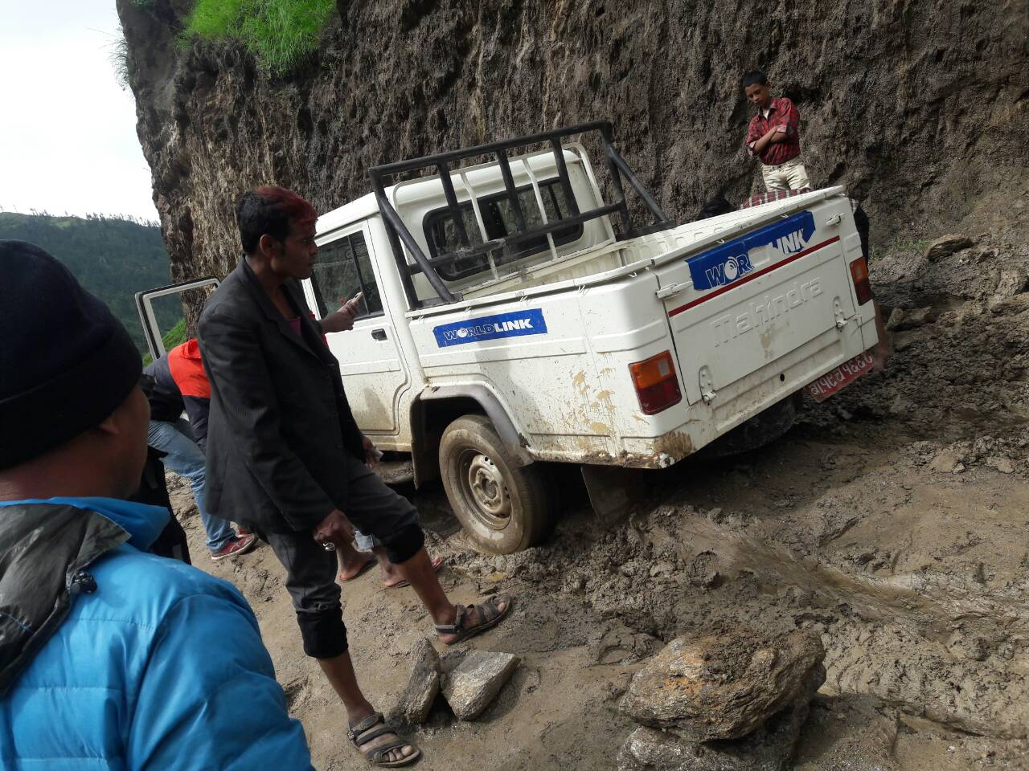
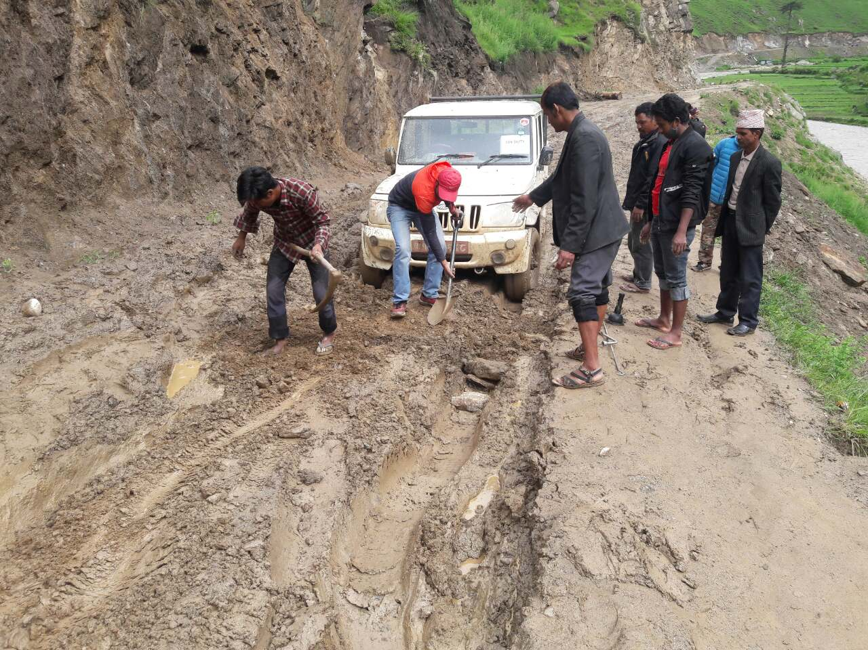
Some time we have to make own road

Slide 57
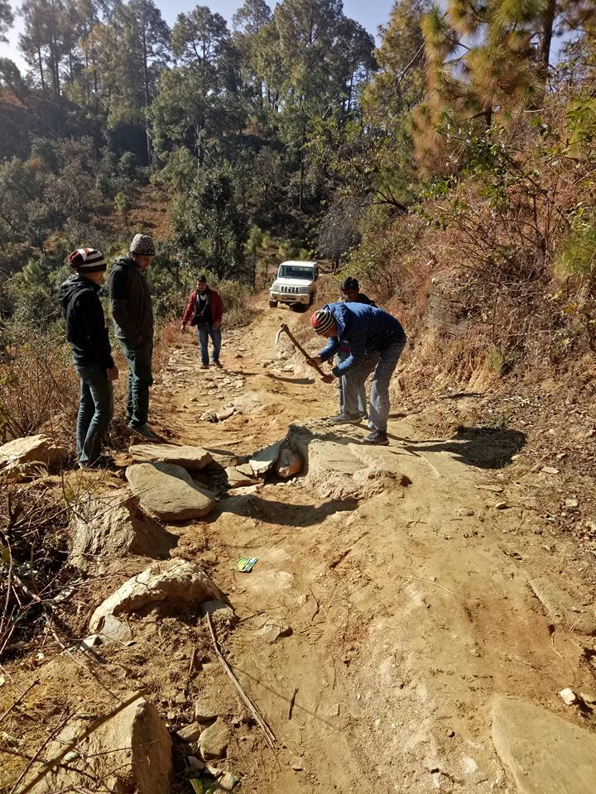

Slide 58
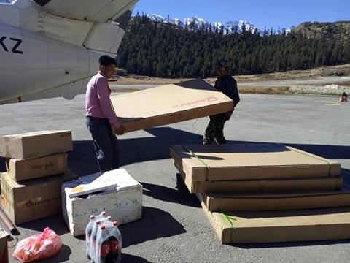
Air lifting

Slide 59
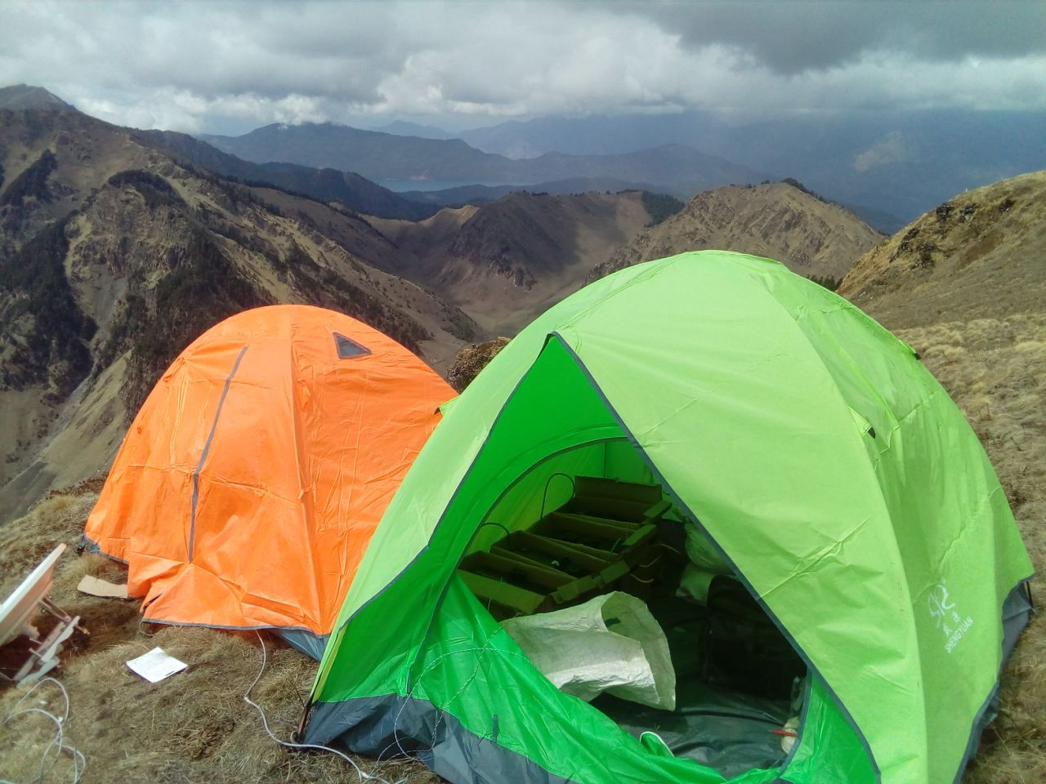

Slide 60
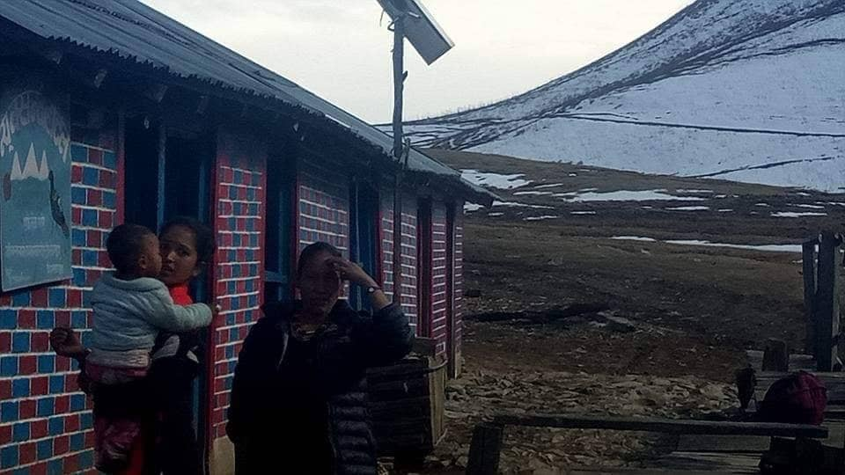

Slide 61
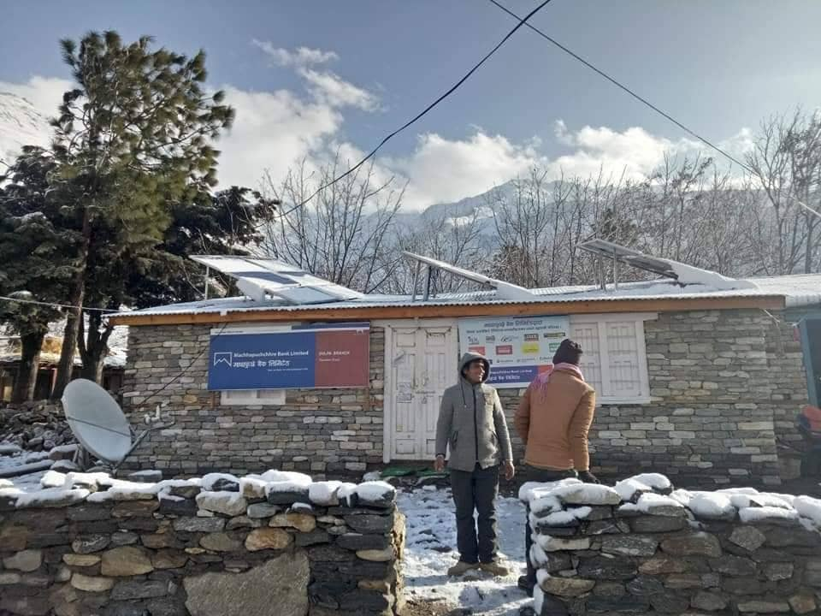

Slide 62
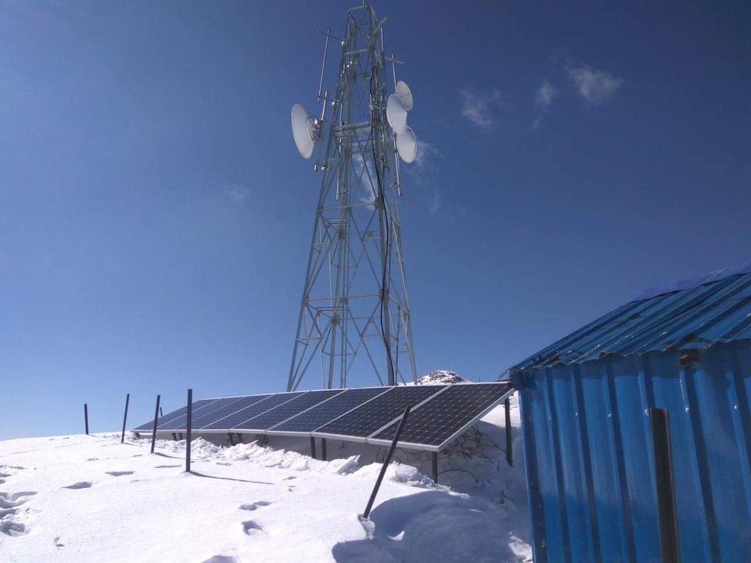

Slide 63
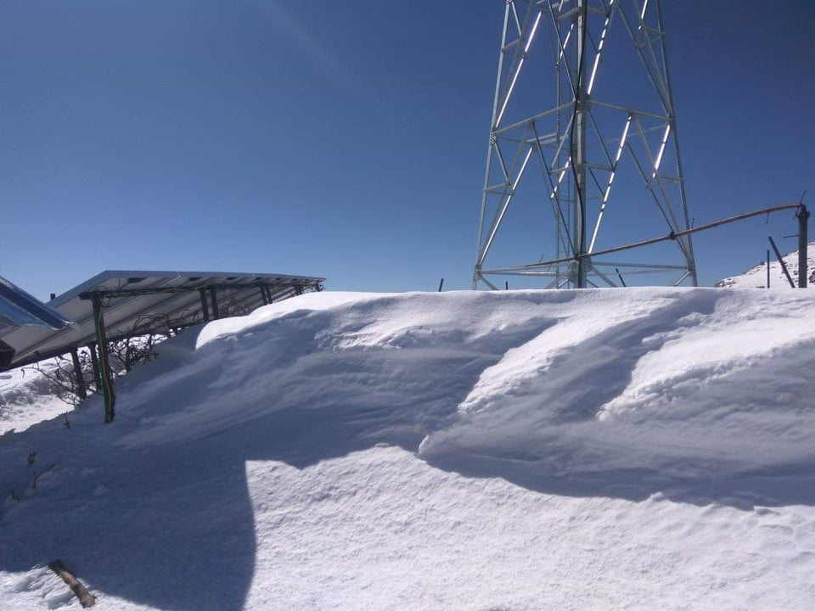

Slide 64
Related to Assignment 2 Services and applications that are of value to Nepali users
Government of Nepal working on Digital Nepal Framework –still under discussion

Slide 65
Digital Nepal Framework

Slide 67
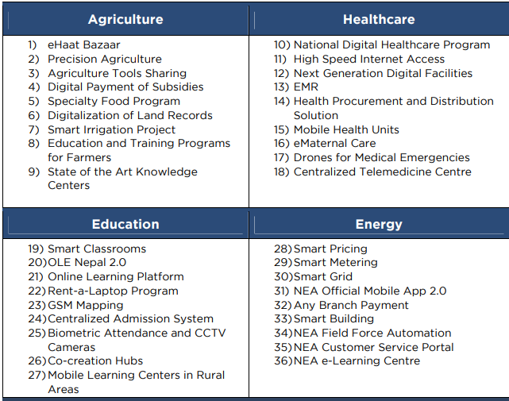

Slide 68
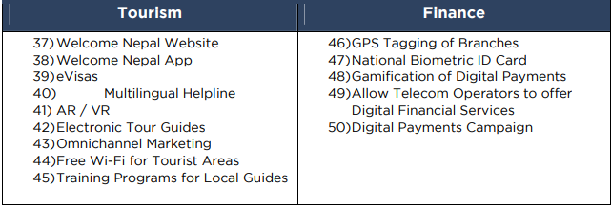

Slide 69
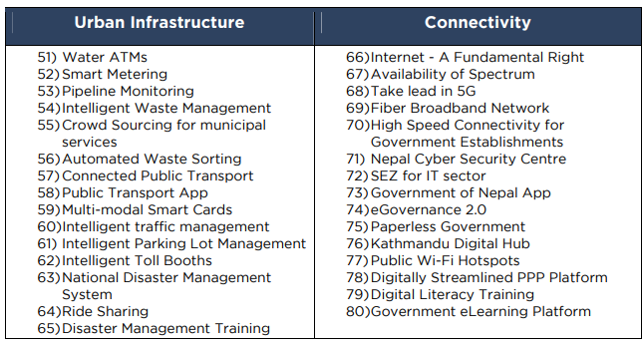

Slide 70
Related to Assignment 3: Measures to enhance and assure trust and security
National Cyber Security Policy drafted and recommended to MoCIT in 2016 ( awaiting approval)
Cyber Crime Bill drafted and submitted to MoCIT
( IT Bill now in Parliament which accommodates the provision of Cyber Crime Bill)
National Framework on Cyber Security Awareness prepared
National CERT guideline prepared
Conferences organized

Slide 71
Related to Assignment 4: Free WiFi in locations such as government hospitals and offices, with particular attention paid to needs of the disabled
NTA, local governments and private sectors doing it
Free WiFi Security Guidelines is prepared

Slide 72
Related to Assignment 5: Formation of skilled users

Slide 73
नेपाल दूरसंचार प्राधिकरण कमलादी, काठमाण्डौ सूचना प्रविधिमा महिला सहभागिता सम्बन्धि कार्यक्रमको लागि प्रस्ताव माग गरिएको सूचना (प्रथम पटक प्रकाशित मिति: २०७५/११/०१)
अन्तराष्ट्रिय दूरसञ्चार संघको आव्हानमा प्रत्येक वर्ष मनाइदै आएको सूचना प्रविधिमा महिला सहभागिता (International Girls in ICT Day) कार्यक्रमको लागि नेपाल दूरसञ्चार प्राधिकरणले बालिका/युवती/महिलाहरुको सूचना तथा प्रविधि क्षेत्रमा क्षमता अभिबृद्धि गरी सशक्तीकरणमा टेवा पुर्याउने उद्देश्य प्राप्तिको लागि सूचना प्रविधि सम्बन्धी कार्यक्रमहरु (तालिम र प्रतिस्पर्धा) गर्न/गराउन गइरहेको हुँदा इच्छुक संघसंस्थाहरुबाट तोकिएको ढाँचामा १५ दिनभित्र प्राधिकरणमा आइपुग्ने गरी प्रस्ताव पेश गर्न आह्वान गरिन्छ ।

Slide 74
पाल दूरसंचार प्राधिकरण
कमलादी, काठमाण्डौ
सूचना प्रविधि सेवा केन्द्र स्थापना गर्ने सम्बन्धमा प्रस्ताव पेश गर्ने सम्बन्धि सूचना
(प्रकाशित मिति: २०७५/१०/२७)
नेपाल सरकार, सञ्चार तथा सूचना प्रविधि मन्त्रालयको वार्षिक कार्ययोजना एवं नेपाल दूरसंचार प्राधिकरणको वार्षिक कार्यक्रम अनुसार हालसम्म इन्टरनेट सेवा नपुगेका १५० वटा स्थानीय तहका केन्द्रमा सूचना प्रविधि सेवा केन्द्र स्थापना गरी प्रविधिको पहुँच र प्रयोगवाट प्राप्त हुने लाभांस ग्रामीण भेगका दुर्गम क्षेत्रसम्म पुर्‍याउने मूल उद्देश्य प्राप्तिका लागि सूचना प्रविधि सेवा केन्द्र स्थापना गर्ने सम्बन्धमा यसअघि मिति २०७५/०९/०९ र मिति २०७५/०९/२४ मा प्रस्ताव पेश गर्न आव्हान गरिएकोमा उल्लेखित समयावधिभित्र पर्याप्त आवेदन प्राप्त नभएको समेत सन्दर्भमा सोहि प्रयोजनका लागि इन्टरनेट नपुगेका इच्छुक स्थानीय तहहरुले यो सूचना प्रथमपटक प्रकाशित मितिले १० दिनभित्र (मिति २०७५/११/७) प्रस्ताव पेश गर्नहुन सम्बन्धित सबैलाई अनुरोध छ।

Slide 75
सूचना प्रविधि प्रयोगशाला स्थापना गर्ने सम्बन्धमा प्रस्ताव माग गरिएको सूचना नेपाल दूरसंचार प्राधिकरण कमलादी, काठमाण्डौ (प्रथम पटक प्रकाशित मिति: २०७५/०९/०१ )
नेपाल सरकार, सञ्चार तथा सूचना प्रविधि मन्त्रालयको बार्षिक कार्ययोजना अनुरुप यस प्राधिकरण मार्फत सुदूरपश्चिम प्रदेश, कर्णाली प्रदेश र २ नं. प्रदेशका जिल्लाहरु तथा दाङ, बाँके, बर्दिया, कपिलवस्तु, नवलपरासी (बर्दघाट सुस्ता पूर्व), नवलपरासी (बर्दघाट सुस्ता पश्चिम) र सुनसरी जिल्लाहरुमा संघीय संसदको प्रत्येक निर्वाचन क्षेत्रमा कम्तिमा ६ वटा र अन्य जिल्लाहरुको हकमा संघीय संसदको प्रत्येक निर्वाचन क्षेत्रमा कम्तिमा ४ वटाका दरले सामुदायिक माध्यामिक विद्यालयहरुलाई सूचना प्रविधि मैत्री बनाउने उद्देश्य प्राप्तिका लागि सूचना प्रविधि प्रयोगशाला स्थापना गर्ने कार्यक्रम रहेको हुँदा तपशिलमा उल्लेखित विद्यालय छनौट सम्बन्धी मापदण्डहरु पूरा गर्ने इच्छुक विद्यालयहरुलाई यो सूचना प्रकाशन भएको मितिले १५ दिन भित्र तोकिएको ढाँचामा सोझै अथवा इमेल itlab@nta.gov.np वा फ्याक्स ०१४२५५२५० मार्फत प्राधिकरणमा आइपुग्ने गरी प्रस्ताव पेश गर्न आह्ववान गरिन्छ।

Slide 76
Related to Assignment 6: Using smartphones to support independent living by disabled citizens

Slide 77
CONSULTATION PAPER
ON
Making ICT and Mobile Phones Accessible for Persons with Disabilities in Nepal
Nepal Telecommunication Authority
22 November, 2012
Best practice Code for Service Providers
Supporting some initiatives from the workshop and hackathon from 2018
NTA has programs to develop some assistive tools from Nepali entreprenurs

Slide 78
Any questions ? Observations? Comments?
Thank you

